Slide 1

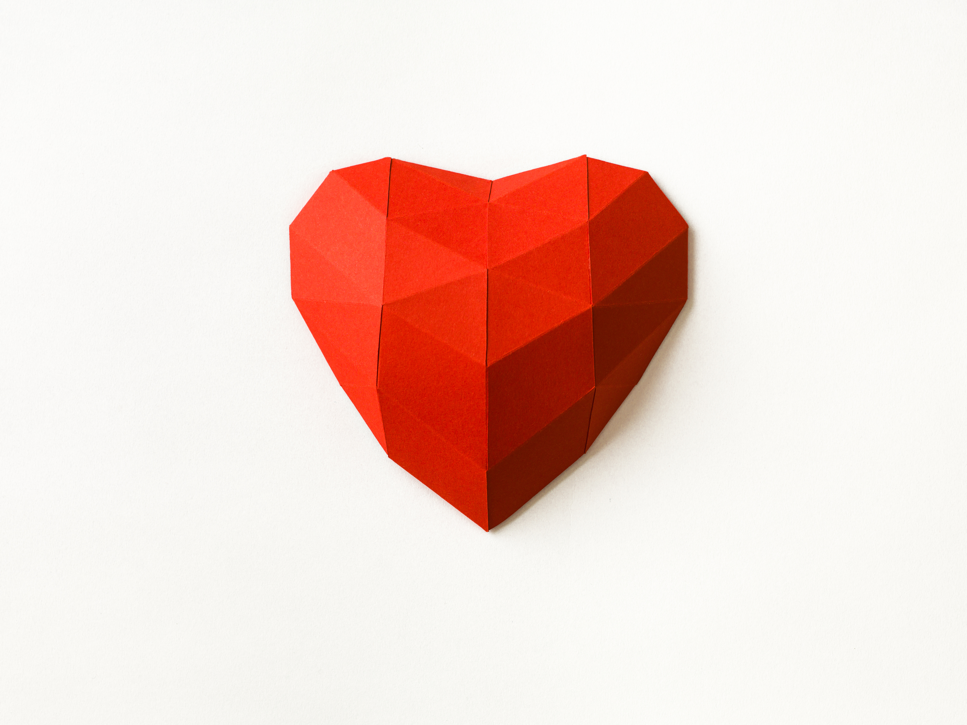
Emotionele gevolgen en impact van leven met een aandoening
Dr. Sasja Huisman
Klinisch Psycholoog/Sr. Onderzoeker
Interne Geneeskunde, Endocrinologie
LUMC

Slide 2
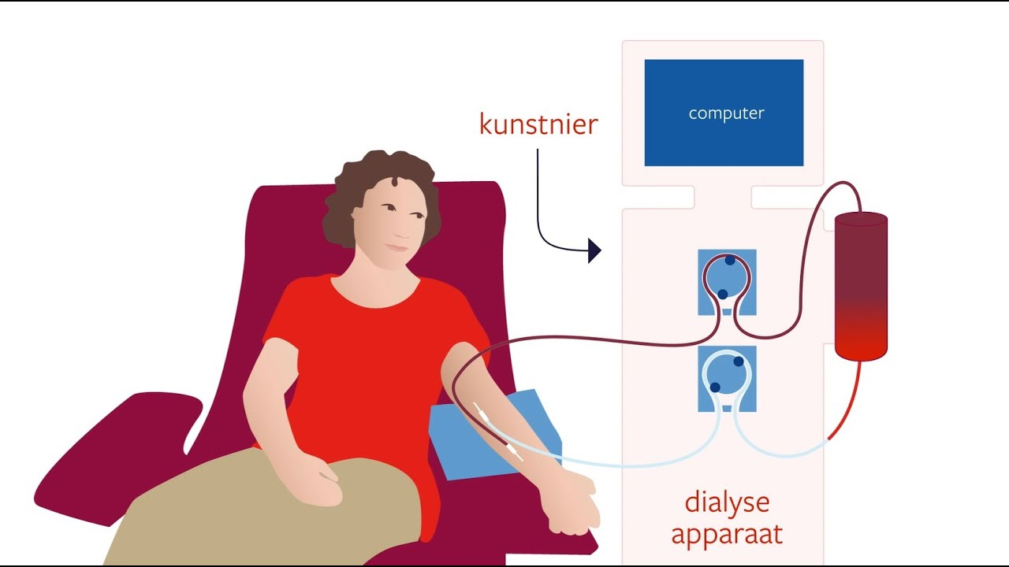
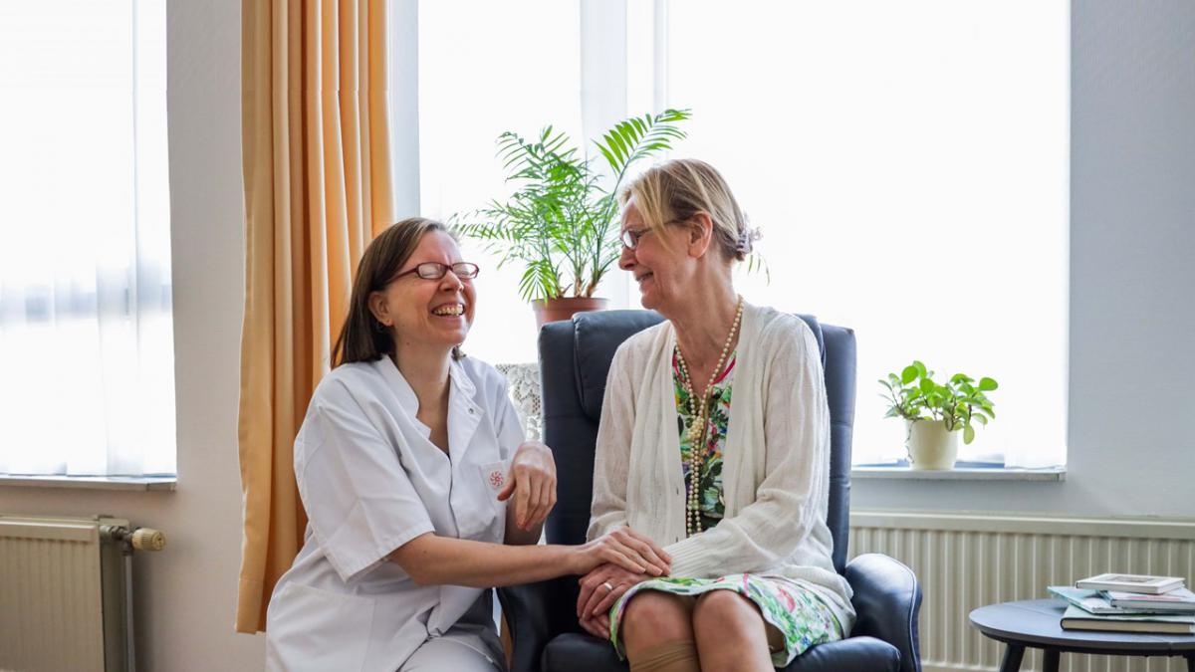
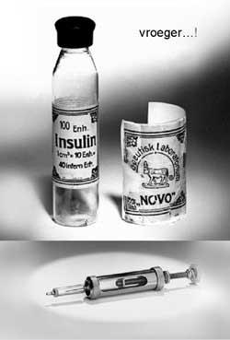
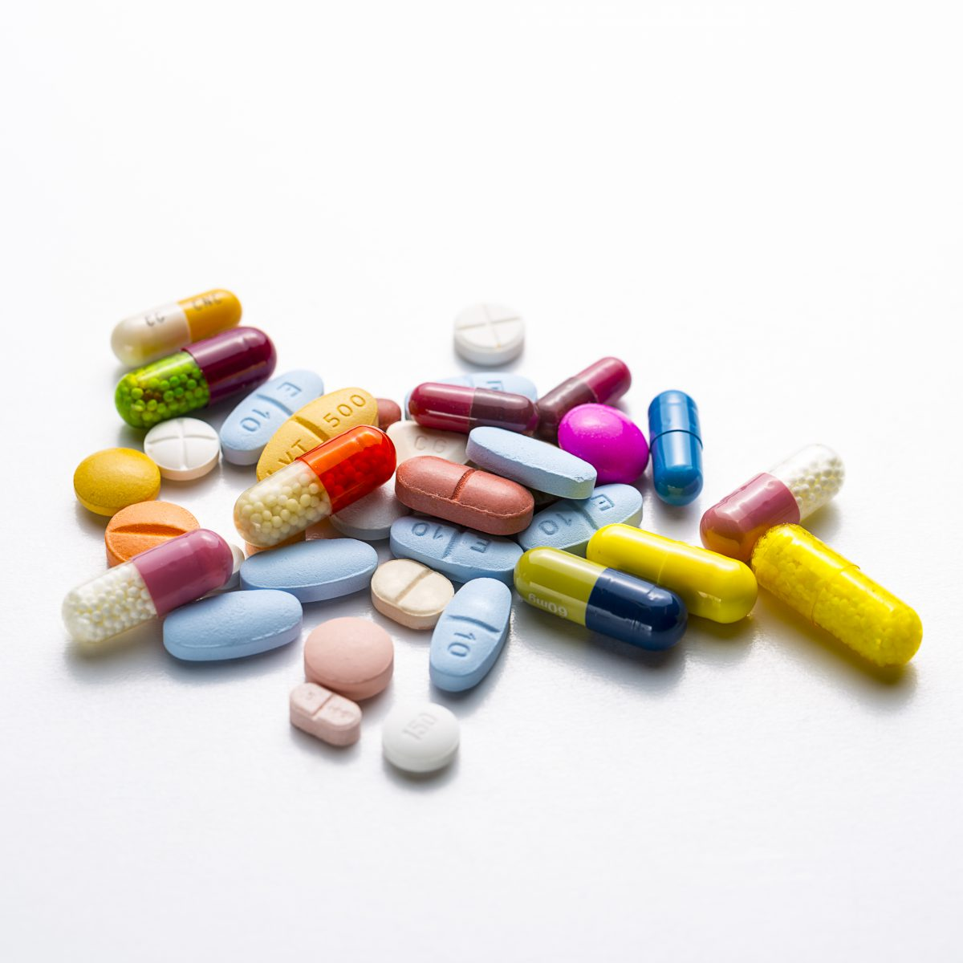
De (r)evolutie binnen de geneeskunde
Focus op ‘’Overleven’’
Focus op Kwaliteit van Leven
‘Persoonsgericht’
‘Patient Empowerment’
‘Leefstijl’
‘Zelfmanagement’

Slide 3
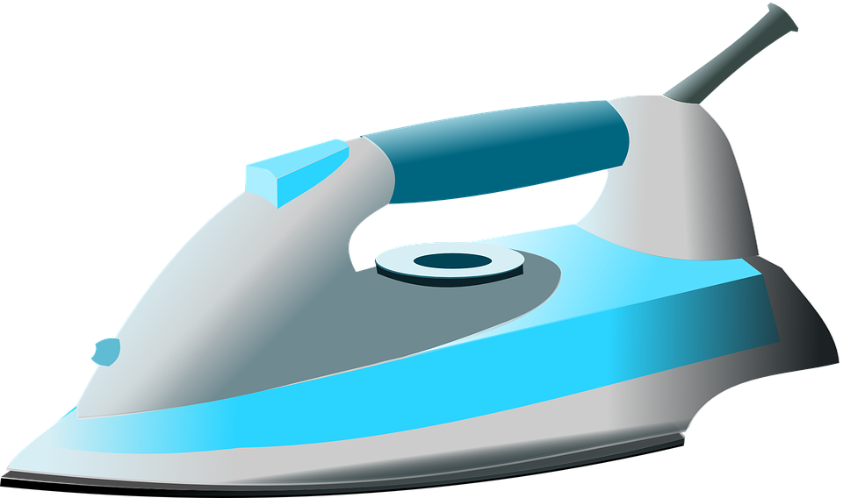
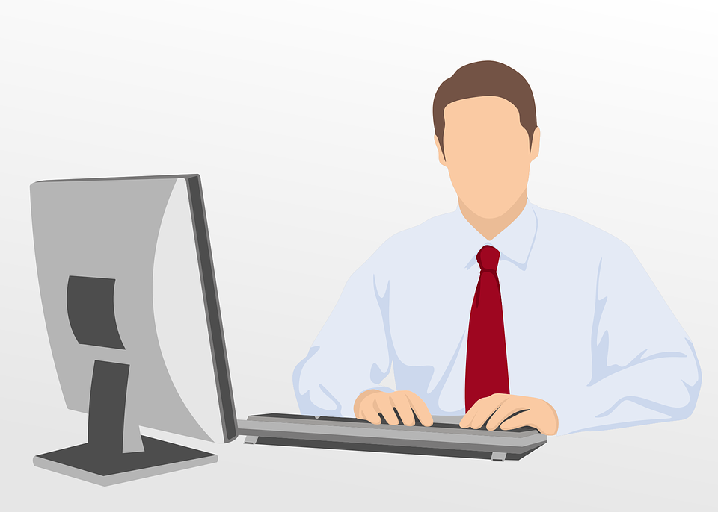
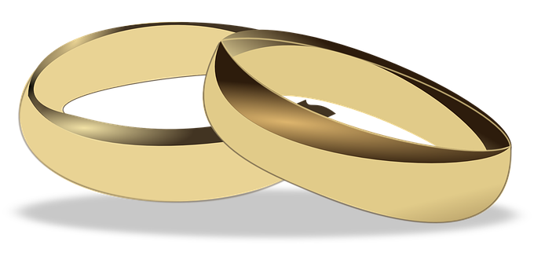
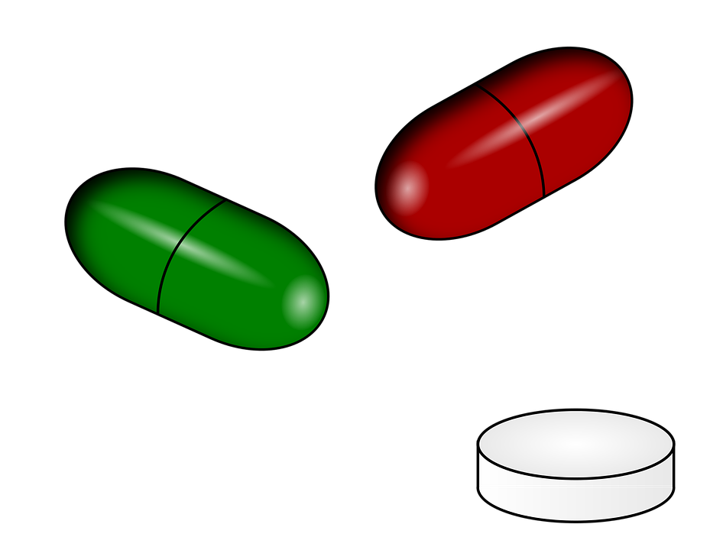
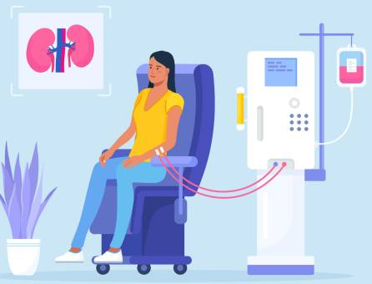
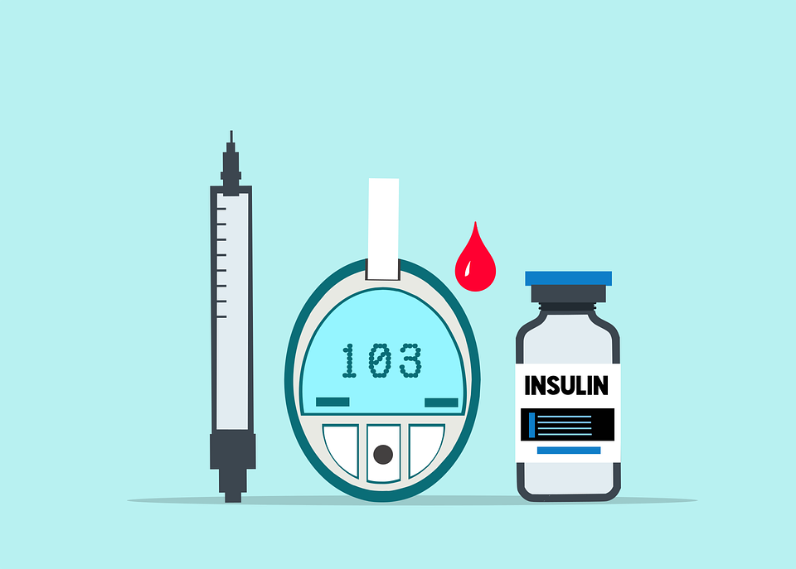

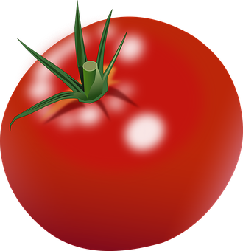
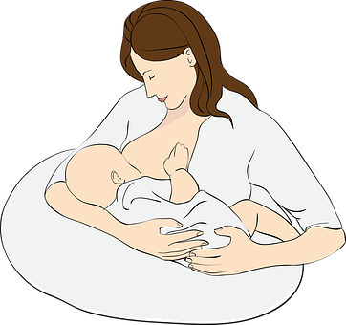
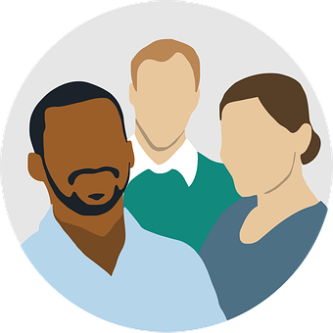

Zelfmanagement van ziekte
huishouden
gezondheidsgedrag
werk/school
partner
sociaal leven
kinderen
sport
Notes:
Die combinatie van het managen van je persoonlijke doelen EN je gezondheid is een uitdaging!
Aan zorgverleners de taak gezondheidsdoelen te faciliteren door ze zo min mogelijk te laten botsen met persoonlijke doelen.
Maar dan moeten we wel iets weten over die persoonlijke doelen!

Slide 4
‘Zelfmanagement is
doen wat nodig is voor je gezondheid,
in de context van jouw dagelijkse leven’
‘Goede zelfmanagement is
goed zorgen voor je gezondheid en jezelf,
terwijl je een zo prettig mogelijk leven probeert te leiden…’
Dus ook aandacht voor je welzijn!
Notes:
Zelfmanagement definieren we nu dan ook als….

Slide 5
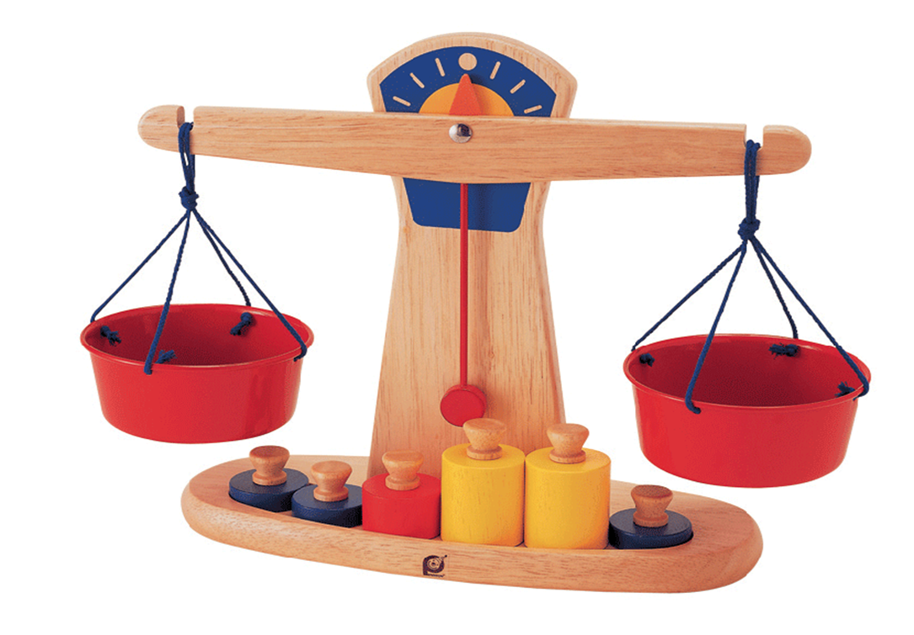
Balans in doelen
Optimaal zelfmanagement is het realiseren van je persoonlijke en gezondheidsdoelen
Persoonlijke doelen
Gezondheidsdoelen
-zorgen voor mijn kinderen
-mijn baan goed doen
-(top)sport
-sociale leven
-minder hypo’s
-meer energie
-stoppen roken
-afvallen

Slide 6
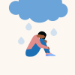
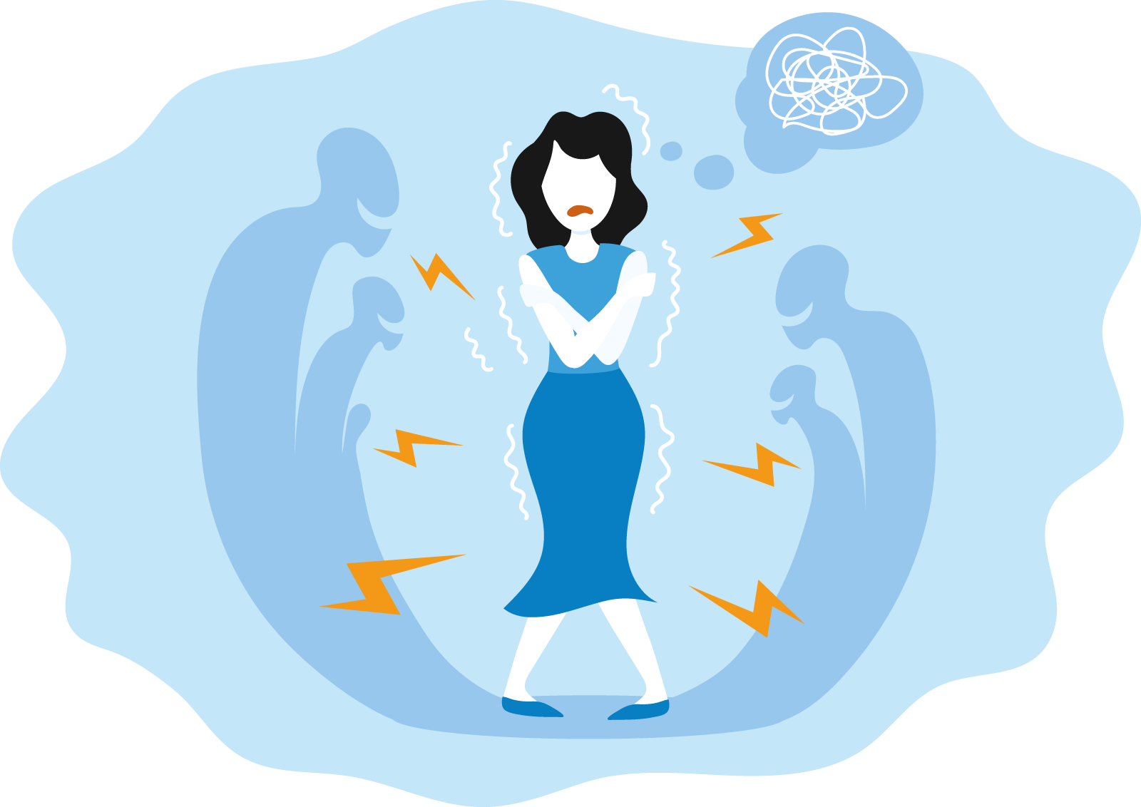
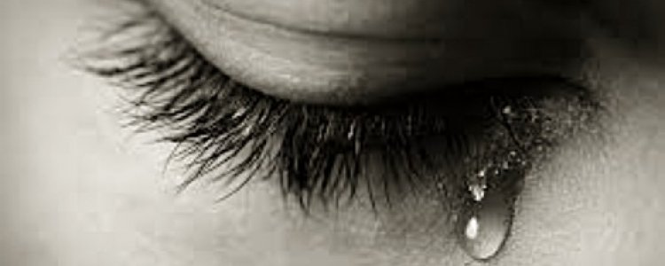


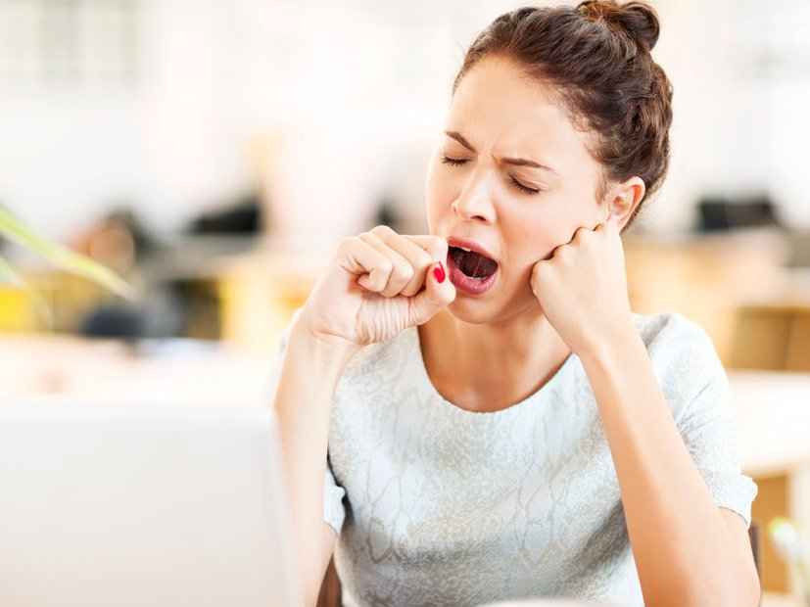
Zelfmanagement is niet makkelijk
Negatieve emoties horen bij gezondheid en ziekte
Maar bij ziekte vaker en meer negatieve emoties
somberheid, lusteloosheid
angst
verdriet (rouw)
frustratie en boosheid
‘alleen’, onbegrepen
‘vermoeid’

Slide 7
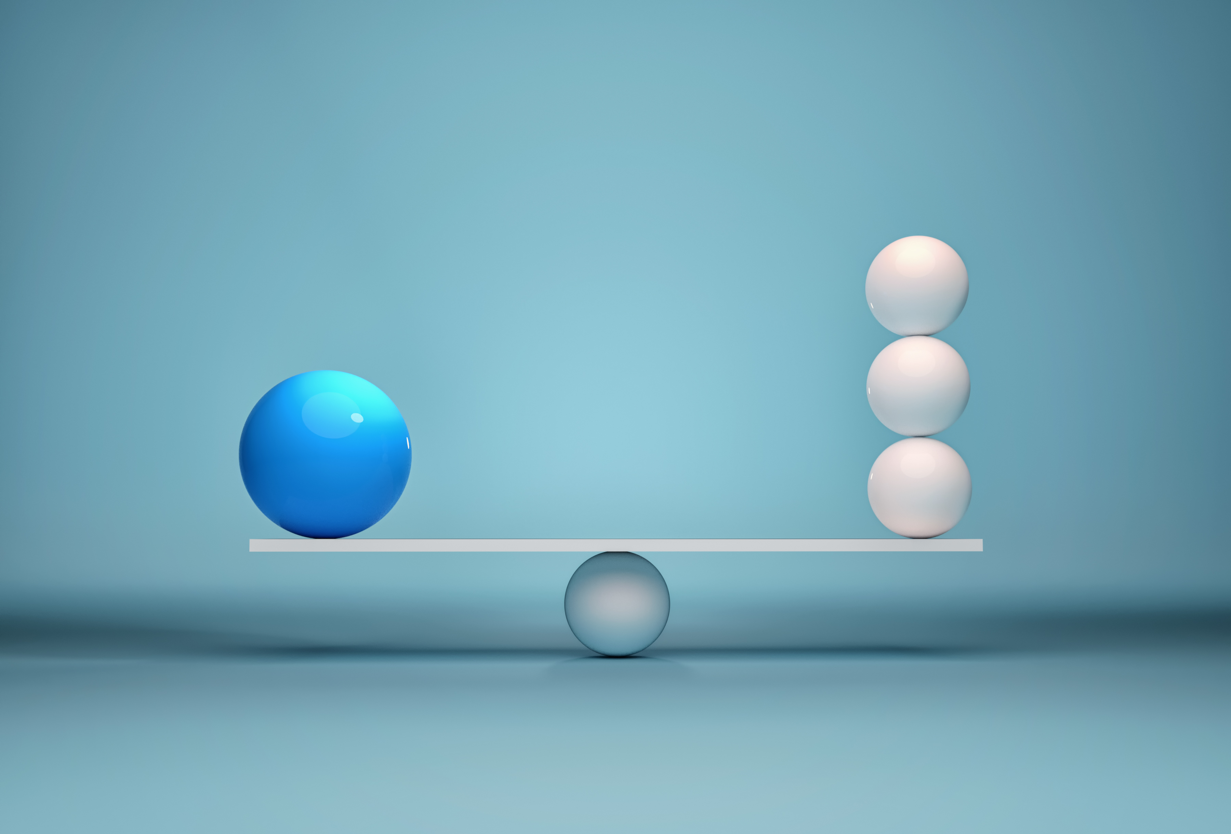
Ziektelast
Een ziekte managen geeft ‘ziektelast’
Draag- en veerkracht nodig
Hoe is de balans tussen jouw veerkracht en ziektelast?
Bij een disbalans tussen veerkracht en
ziektelast kan er ‘distress’ ontstaan

Slide 8

Distress
Aanhoudende (hevige) negatieve emoties als gevolg van disbalans

Slide 9
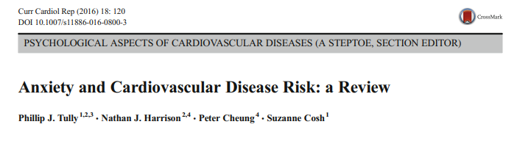
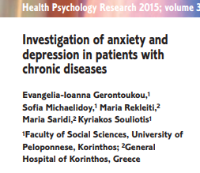
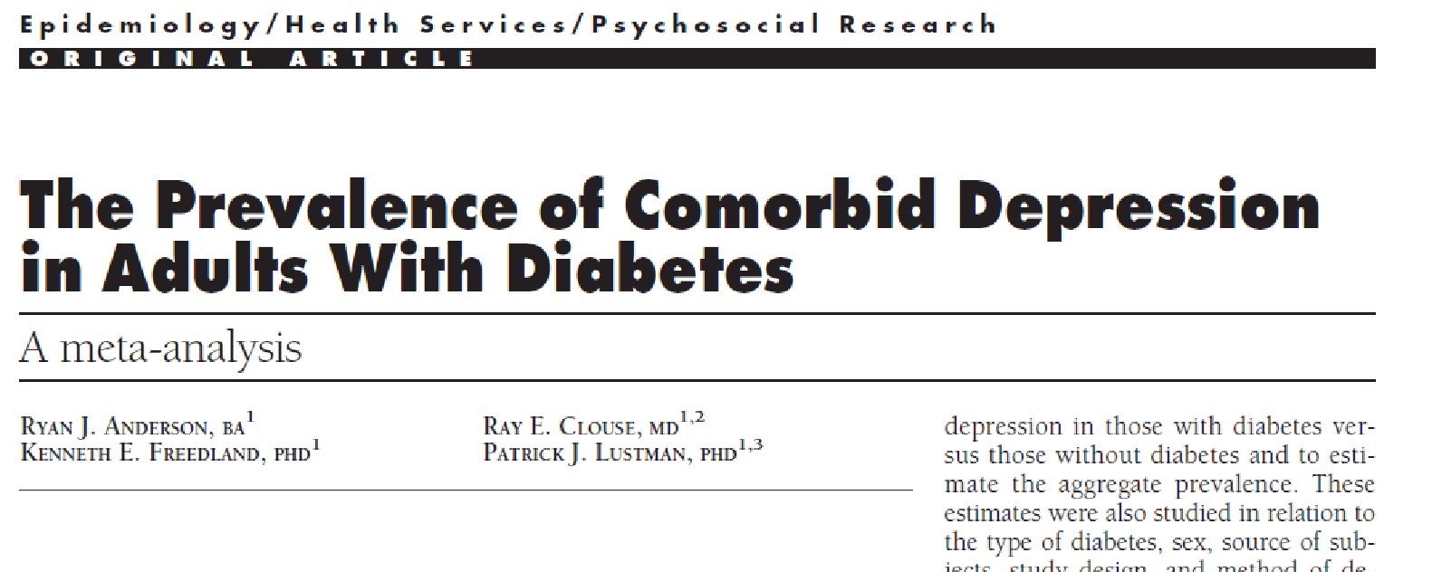
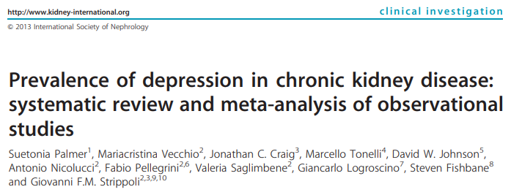
Psychologische klachten bij chronische ziekten
Gemiddeld meer psychologische klachten bij mensen met chronische ziekte

Slide 10
Relatie psychische klachten en ziekte
Ziekte
Psychologische klachten
Ziektelast
Angst, stress, depressie, eetproblemen etc.
Zowel ‘subklinische’ problematiek
als echte stoornissen
Psychologische klachten & Stoornissen
Diabetes, Hartziekte, Nierfalen
Uitkomsten
Ziektelast
Kwaliteit van Leven + medische uitkomsten
Trauma, Persoonlijkheid, Autisme etc.
Notes:
Invloed van psychopathologie (subklinisch en DSM-V) op diabetes zelfzorg is groot.
Duidelijke relatie tussen psychopathologie en suboptimale DM uitkomsten (HbA1c, hypo’s, ketoacidosen)
Linkje maken naar zelfmanagement

Slide 11


Psychologische klachten en stoornissen
(1) Acceptatie en adaptatie
(2) Depressie/somberheid
(3) Angst/Trauma
(4) Stress
(5) Eetproblemen- en stoornissen
(6) Cognitieve dysfunctie
&

Slide 12
Ziekte specifieke emoties
Angst voor hypo’s
Angst voor hartinfarct
Angst voor complicaties/toekomst
Lusteloosheid/energie problemen
Soms gerelateerd aan gebeurtenis, maar vaak ook niet!

Slide 13
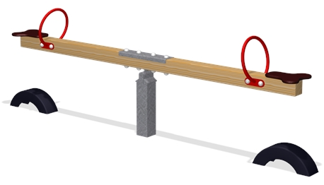
Op de wip… van zorgen naar angst
Vermijding: (bijv)
medicatie
afspraken
beweging
Irreële zorgen:
overmatige angst
Reële zorgen:
‘gezonde angst’

Slide 14

Hoe werkt ons brein? (kort door de bocht…)

Slide 15
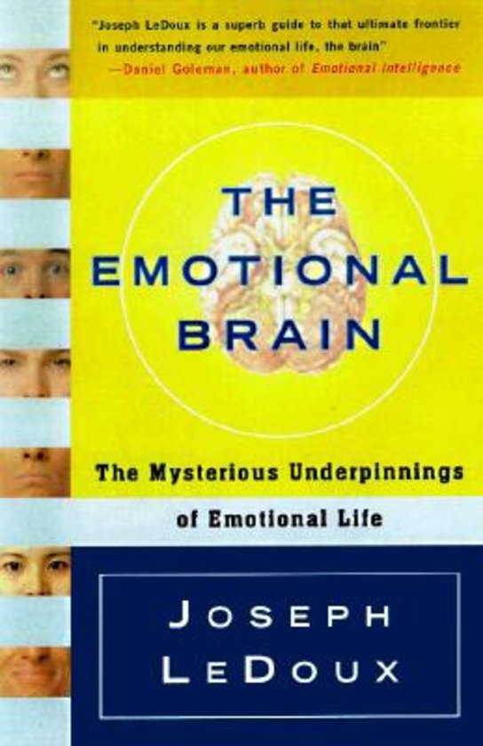
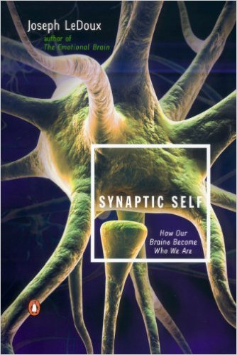
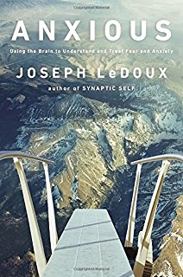
LeDoux > 1996
Neuropsychologisch perspectief op
Emoties en gedrag

Slide 16



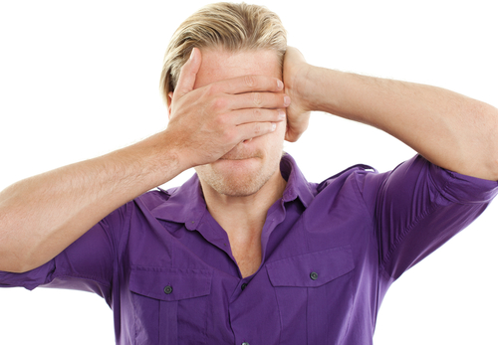

Van nature…
Wat niet fijn voelt
Wat fijn voelt
Wij zijn emotie-gestuurde wezens
Vermijden
Zoeken op
Notes:
Ik wil met u even een stapje terug naar de basis van de psychologie: eigenlijk is die tamelijk eenvoudig.
Mens van nature geneigd om te doen wat prettig is, en te vermijden wat niet prettig is…
We zoeken positieve emoties op..
En vermijden negatieve emoties…
Dingen die we minder prettig vinden, maar toch moeten doen, doen we omdat we op basis van onze ratio (verstand) belangrijk vinden, maar lukken alleen als het negatieve gevoel/de negatieve emoties niet te groot worden/zijn….

Slide 17
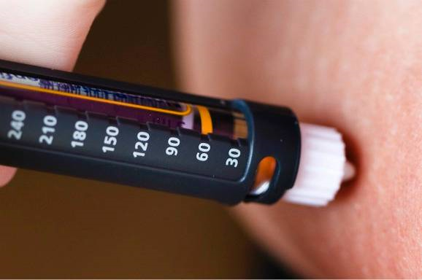

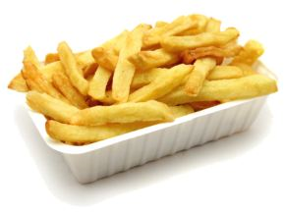
Wij kunnen ook rationeel handelen
Wat niet fijn voelt
Wat fijn voelt
Maar alleen als dat niet teveel negatieve emoties oproept!
Opzoeken
Vermijden
Notes:
We zijn lang genoeg door geevolueerd om het ook andersom te kunnen:
We kunnen ook dingen doen die minder fijn voelen, maar wel goed voor ons zijn, omdat ons verstand dat zegt.
Maar dat kunnen we alleen als de negatieve emoties die bij dat gedrag opkomen niet al te groot zijn. Als die ahw in balans zijn met wat ons verstand ons ingeeft.

Slide 18
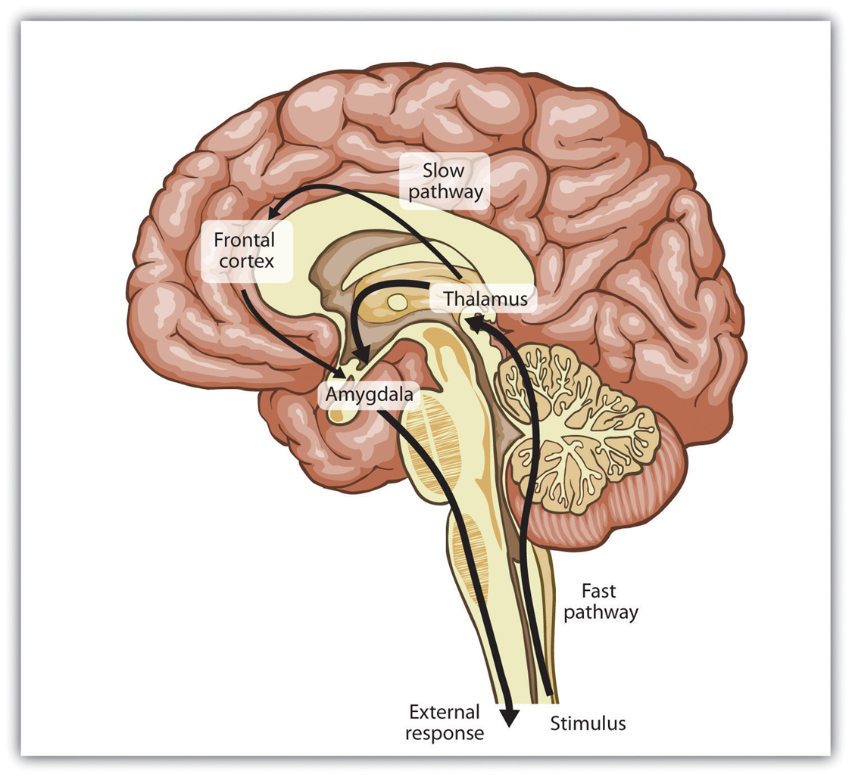
Emoties nemen de ‘shortcut’
Rationele brein
Emotionele brein
Notes:
Prefrontrale cortex in interactie met hippocampus

Slide 19

Link tussen het brein en lijf
Negatieve emoties, stress, overprikkeld
Prikkelbaar, emotioneler,
minder concentratie, geheugen, overprikkeld
Lichamelijke klachten: moe, pijn, spierspanning, moeite met eten of slapen,
bloedsuikers, bloeddruk, hartkloppingen

Slide 20

Disbalans en klachten
Elke vorm van disbalans maakt mensen
gevoeliger voor negatieve emoties, psychische en lichamelijke klachten

Slide 21
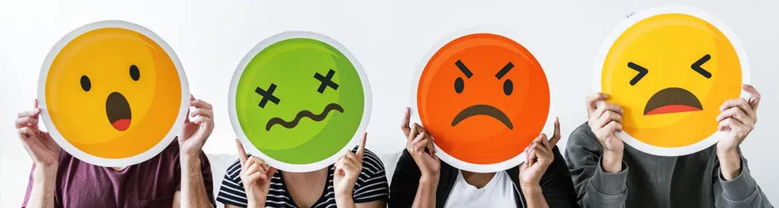
Om de balans te bewaken en goed voor jezelf te zorgen moet je weten hoe je je voelt en wat je nodig hebt

Slide 22
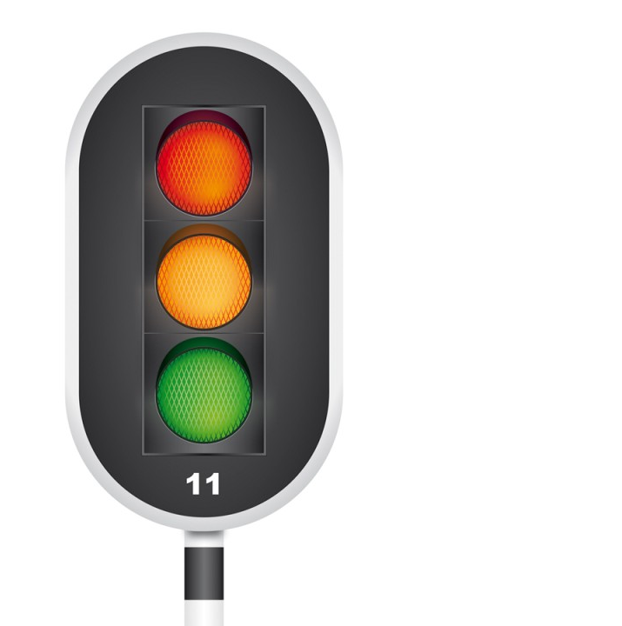
Stoplicht metafoor: wat VOEL je?
‘Crisis’
Oplopende klachten
Beginnende klachten
Lekker in je vel, ontspannen

Slide 23
Stoplicht metafoor: wat DOE je?
Wat heb ik nu nodig?
Rust
Aandacht
Afleiding
Eten/drinken
Medicatie
‘Crisis’
Negeren, uitstellen
Oplopende klachten
Negeren, uitstellen
Beginnende klachten
Lekker in je vel

Slide 24

De kloof tussen VOELEN en DOEN
Gevoel
Gedrag
Klachten

Slide 25
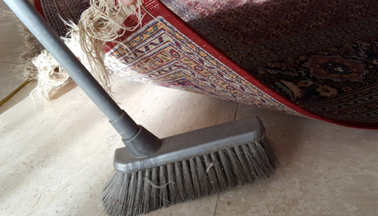
Goede zelfzorg vergt communicatie
Belangrijk dat je deelt hoe je je voelt, zodat je zoveel mogelijk kunt handelen naar je gevoel
En het niet onder het tapijt veegt…

Slide 26

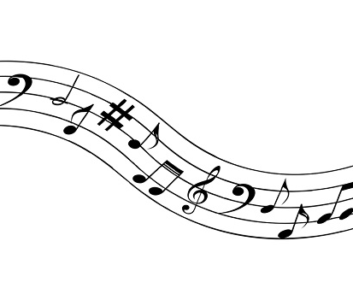
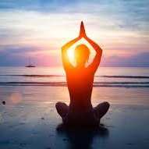
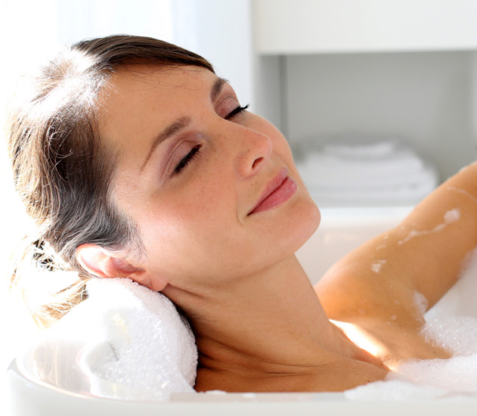

‘Spelen’ met de link tussen je lijf en brein
Stress-management
Aan de slag met je lijf/zintuigen:
zintuigen beïnvloeden emoties, concentratie/aandacht, energie

Slide 27
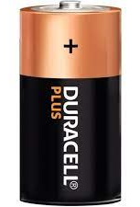
Balans en energie
Energie die ziek zijn kost
5
20
30
Voldoende fysieke en mentale energie om de dingen in het leven te doen
95
80
70

Slide 28
De batterij opladen
Actieve ontspanning
samen
‘Moeten’
-
++
Dat wat jou ‘oplaadt’
Voeding voor de ziel
Gezondheid
Werk/school
Huishouden
alleen
Tv/internet
Lezen
Bank
Bad
Tuin
Passieve ontspanning
6-10 u p/n
Slapen
+
+

Slide 29
Een week in kleuren
 | Maandag | Dinsdag | Woensdag | Donderdag | Vrijdag | Zaterdag | Zondag
Ochtend
 | werk | werk | werk | werk | werk | sporten | gezin
 | werk | werk | werk | werk | werk | sporten | gezin
 | werk | werk | werk | werk | werk | klusje | familie
Middag
 | werk | werk | werk | werk | werk | klusjes | klusjes
 | werk | werk | werk | werk | werk | krant | klusjes
 | werk | werk | werk | werk | werk | krant | klusjes
Avond
 | koken | koken | koken | koken | koken | vrienden | tv-kijken
 | tv-kijken | tv-kijken | tv-kijken | tv-kijken | tv-kijken | vrienden | tv-kijken

Slide 30
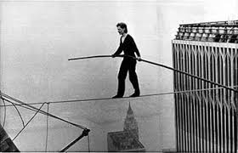
De balans bewaken
Wat kun jij doen om de balans te beinvloeden?

Slide 31
Zelfzorg stappenplan
Sta regelmatig stil bij jouw eigen stoplicht: hoe voel je je en wat heb je NU nodig? Communiceer over jouw stoplicht
Probeer te voelen hoe gevuld jouw batterij is: waar heb je meer/minder van nodig?
-> Doseer activiteiten, prikkels, rust en actieve/passieve ontspanning
Denk eraan dat stress-management vooral gaat over je lijf: met je zintuigen (lijf) je lijf en brein beinvloeden via passieve of actieve ontspanning

Slide 32

Dank voor jullie aandacht!
Heb je nog vragen?

